Slide 1


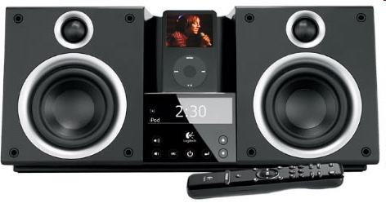
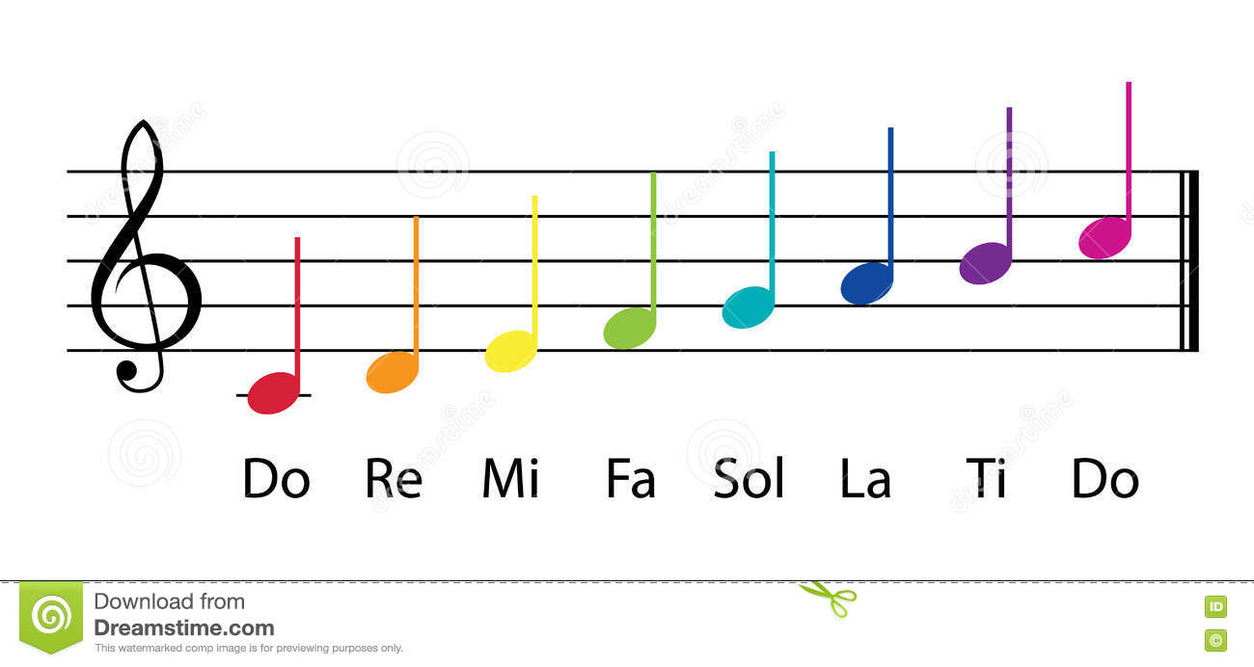


Slide 2
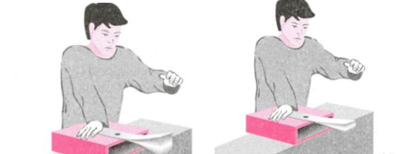
Nếu kẹp một đầu thước thép vào mặt bàn, dùng tay gảy đầu còn lại thì thước có thể phát ra âm thanh. Khi khoảng cách giữa đầu tự do của thước với mép bàn khác nhau thì âm phát ra khác nhau. Vì sao?
KHỞI ĐỘNG

Slide 3

CHỦ ĐỀ 4- ÂM THANH BÀI 13- ĐỘ TO VÀ ĐỘ CAO CỦA ÂM ( 3 Tiết )

Slide 4
MỤC TIÊU
-Từ hình ảnh hoặc đồ thị xác định được biên độ và tần số sóng âm.
-Nêu được đơn vị của tần số là héc, kí hiệu là Hz.
-Nêu được sự liên quan của độ to của âm với biên độ âm.
- Sử dụng nhạc cụ ( hoặc học liệu điện tử , dao động kí) chứng tỏ được độ cao của âm có liên hệ với tần số âm.

Slide 5
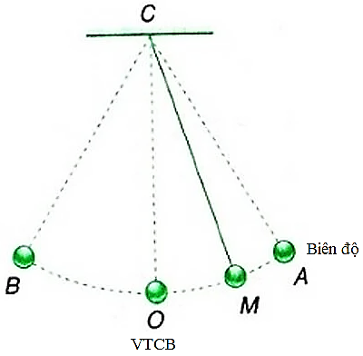
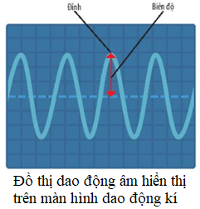
I/ Độ to của âm Tìm hiểu về biên độ dao động
- Đối với một vật đang dao động, biên độ dao động là độ lệch lớn nhất của vật so với vị trí cân bằng của nó.
Dao động kí là thiết bị cho phép nhìn thấy dao động của sóng âm. Dao động kí có thể hiển thị đồ thị dao động âm.

Slide 6
Biên độ dao động.
Biên độ dao động
Vị trí cao nhất
Độ lệch lớn nhất
(2)
Vị trí cân bằng
(1)
B
A
Biên độ dao động
Điền từ còn thiếu vào chỗ trống:
Biên độ dao động là độ lệch………………của vật so với……. ………………của nó.
lớn nhất
vị trí cân bằng

Slide 7
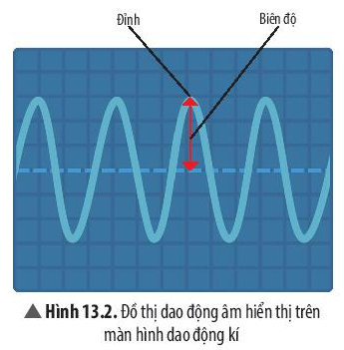
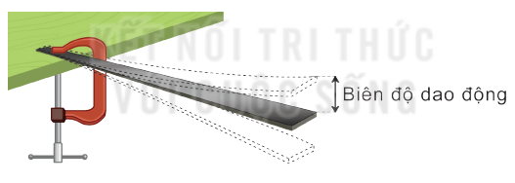
* Trên màn hình dao động kí, biên độ dao động là khoảng cách giữa đồ thị và đường vẽ cắt ngang ở giữa đồ thị

Slide 8
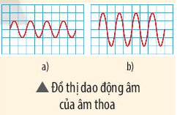
Hình dưới đây cho thấy đồ thị dao động âm trên màn dao động kí khi nguồn âm là một âm thoa được gõ nhẹ (a) và gõ mạnh (b). Sóng âm nào có biên độ dao động lớn hơn ?
* Tìm hiểu về biên độ dao động
Biên độ dao động ở hình b lớn hơn biên độ dao động ở hình a.

Slide 9
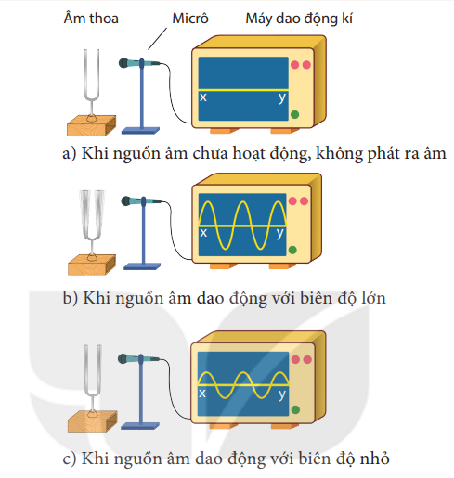
Biên độ dao động hiển thị trên màn hình tỉ lệ với biên độ dao động của sóng âm mà micro nhận được

Slide 10
Biên độ dao động là gì ?
I. Độ to của âm
* Biên độ dao động là độ lệch lớn nhất của dao
động so với vị trí cân bằng của nó.

Slide 11
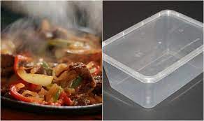
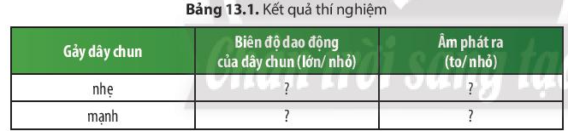
2/ Tìm hiểu mối quan hệ giữa độ to của âm với biên độ âm
Thí nghiệm 1
+ Nêu dụng cụ và cách tiến hành thí nghiệm 1 trong SGK.
+ Hoạt động nhóm làm thí nghiệm 1 ( SGK )
+ Hoàn thiện bảng 13.1
2- Nêu nhận xét về mối liên hệ giữa độ to của âm phát ra với biên độ dao động của dây chun ?

Slide 12
Bài 13: ĐỘ TO VÀ ĐỘ CAO CỦA ÂM
I. Độ to của âm
* Tìm hiểu mối quan hệ giữa độ to của âm với biên độ âm
Gảy dây thun | Biên độ dao động của dây thun ( lớn / nhỏ ) | Âm phát ra ( to/ nhỏ )
Nhẹ | Nhỏ | Nhỏ
Mạnh | Lớn | To
Biên độ dao động của dây thun càng lớn thì âm phát ra của dây thun càng to và ngược
lại, biên độ dao động của thun càng nhỏ thì âm phát ra càng nhỏ.

Slide 13
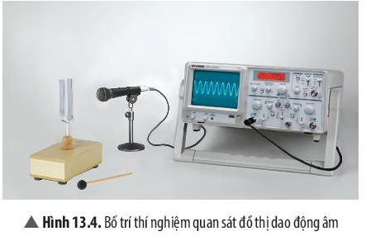
Để thực hiện được thí nghiệm này , cần chuẩn bị những dụng cụ gì ?
2/ Tìm hiểu mối quan hệ giữa độ to của âm với biên độ âm
Thí nghiệm 2: Quan sát đồ thị dao động âm của âm thoa bằng dao động kí

Slide 14
Quan sát dao động của đầu thước, lắng nghe âm phát ra rồi điền vào bảng sau.
Vị trí cân bằng
Bảng 1:
Lệch ít
Lệch nhiều
Cách làm thước dao động | Đầu thước dao động mạnh hay yếu? | Âm phát ra to hay nhỏ?
Nâng đầu thước lệch nhiều
Nâng đầu thước lệch ít
MẠNH
TO
YẾU
NHỎ

Slide 15
*Âm nghe càng to khi biên độ dao động càng lớn.
*Âm nghe càng nhỏ khi biên độ dao động càng nhỏ
Đơn vị độ to của âm: đexiben – kí hiệu dB

Slide 16
II. Độ cao của âm
+ Số dao động vật thực hiện được trong một giây được gọi là tần số dao động. Đơn vị tần số là héc (Hz).
+ Âm phát ra càng cao (càng bổng) khi tần số âm càng lớn.
+ Âm phát ra càng thấp (càng trầm) khi tần số càng nhỏ.

Slide 17

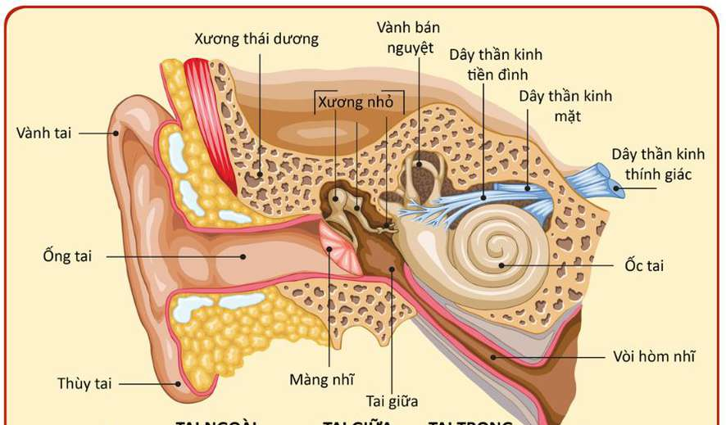
Vận dụng
Vì sao ta nghe được tiếng động xung quanh?
Khi âm thanh quá to, ta sẽ thấy có cảm giác đau ở trong tai. Nếu tình trạng này kéo dài có thể gây ảnh hưởng làm suy giảm thính giác tạm thời hoặc vĩnh viễn. Khi đó ta phải tìm cách tránh hoặc giảm tiếp xúc, giảm độ to của nguồn âm đó đến tai.

Slide 18
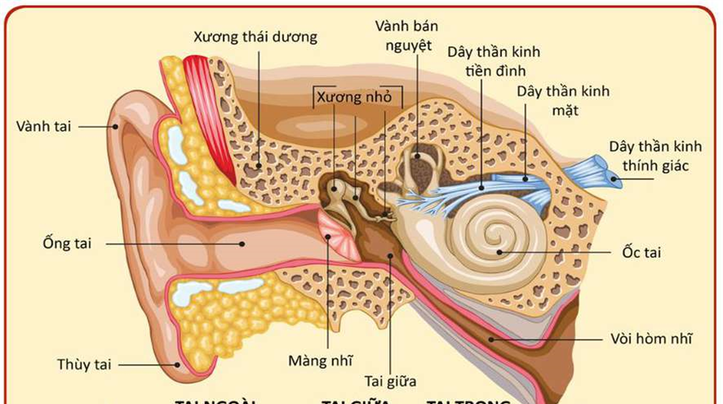

Slide 19


Vận dụng
Giải thích tại sao các nhân viên điều hướng máy bay tại mặt đất bên trong sân bay đều phải đeo các dụng cụ bảo vệ tai?
Tiếng động cơ phản lực ở cách 4m: 130 dB

Slide 20
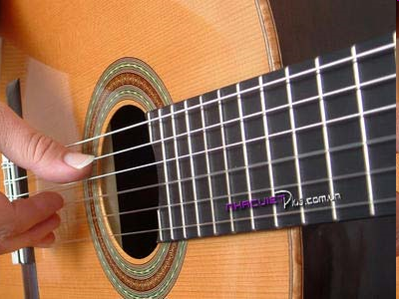
Vận dụng
Khi gãy mạnh vào dây đàn tiếng đàn sẽ to hay nhỏ , vì sao ?
Tiếng đàn sẽ to. Vì khi gảy mạnh, dây đàn lệch nhiều, biên độ dao động của dây đàn lớn, nên âm phát ra to.

Slide 21
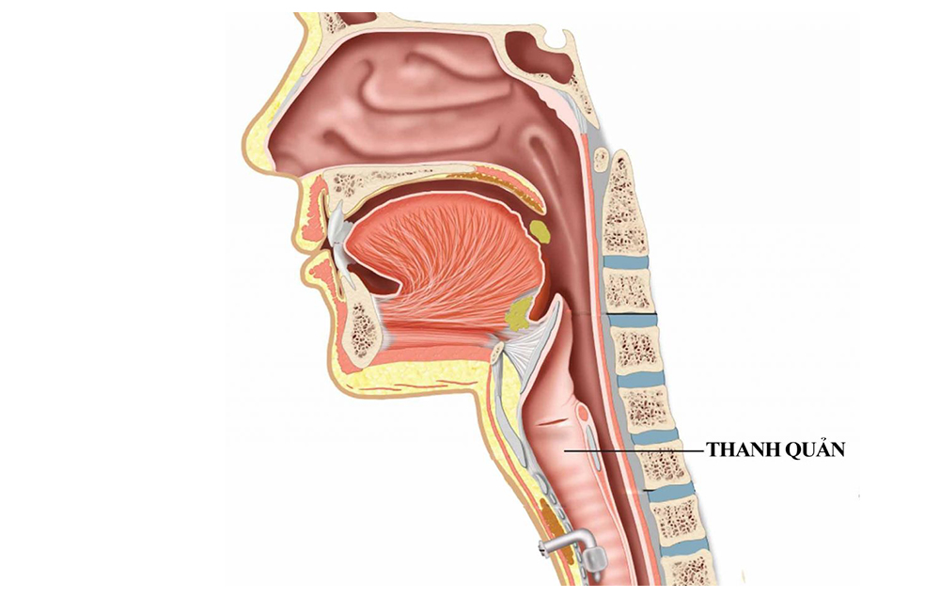
Con người nói được là nhờ sự rung động của dây thanh quản. Dây thanh quản rung động càng mạnh thì tiếng nói càng to.
Nếu nói to trong thời gian dài có thể khiến dây thanh quản bị tổn thương: đau, rát… là nguyên nhân gây ra một số bệnh như: khàn tiếng, viêm thanh quản và một số bệnh nghiêm trọng khác.

Slide 22
¢m ph¸t ra cao
Biªn ®é dao ®éng lín
¢m ph¸t ra to
TÇn sè lín
Nhanh
M¹nh
VËt dao ®éng
ChËm
YÕu
Biªn ®é dao ®éng nhá
¢m ph¸t ra thÊp
TÇn sè nhá
¢m ph¸t ra nhá

Slide 23
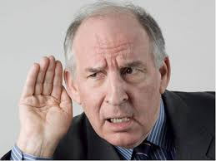
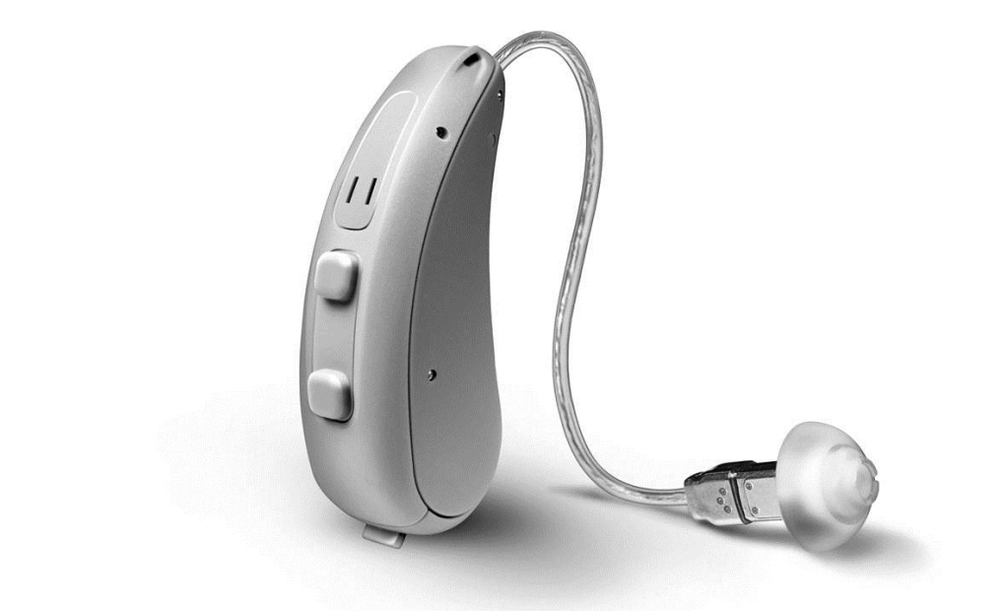
THÔNG TIN
Máy trợ thính
Máy trợ thính là dụng cụ làm tăng cường độ âm do đó cũng làm tăng độ to của âm, giúp cho người có tai nghe kém. Máy gồm một bộ phận thu nhận âm kết hợp với bộ phận tăng âm. Âm được tăng độ to lên nhiều lần rồi truyền theo ống dẫn vào bộ phận nghe đặt bên trong tai.

Slide 24
TRÒ CHƠI: "MỞ MIẾNG GHÉP XEM TRANH"
Có một bức tranh đã bị che khuất bởi 4 mảnh ghép. Mỗi mảnh ghép tương ứng với một câu hỏi. Người chơi được lựa chọn bất kì mảnh ghép nào với câu hỏi tương ứng.
Sau 15 giây, nếu trả lời đúng sẽ nhận được một phần quà, trả lời sai cơ hội sẽ giành cho bạn khác.
Mỗi câu trả lời đúng sẽ mở ra một mảnh ghép để đến gần với bức tranh hơn. Bạn có thể trả lời về bức tranh bất kì thời điểm nào. Nếu đúng được phần quà đặc biệt, sai sẽ không được tiếp tục tham gia trò chơi nữa.

Slide 25
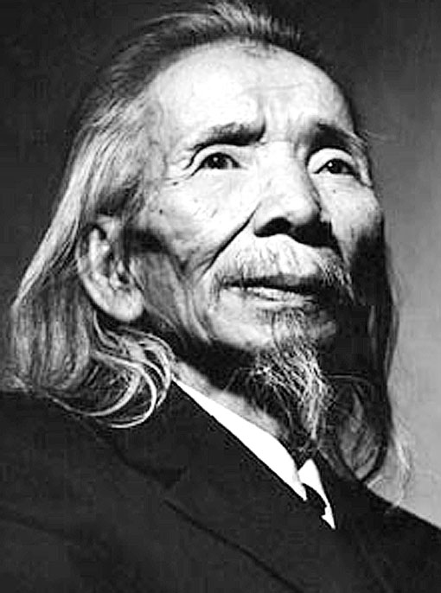

Slide 26
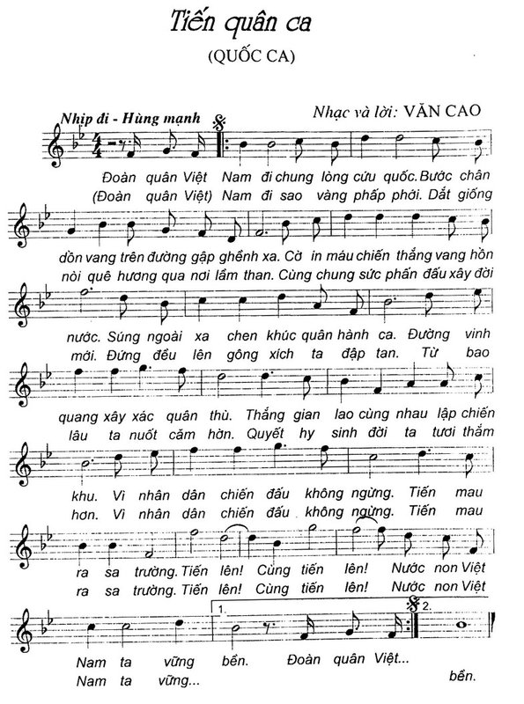
Nhạc sĩ: Văn Cao
(1923 – 1995)

Slide 27
Câu 1 : Chọn câu trả lời đúng:
Âm do một vật phát ra càng nhỏ khi:
A. Vật dao động càng chậm .
B. Vật dao động càng mạnh.
C. Biên độ dao động càng nhỏ.
D. Tần số dao động càng nhỏ

Slide 28
Câu 2: Chọn phương án điền từ thích hợp:
Vật dao động lệch khỏi vị trí cân bằng càng nhiều, biên độ dao động càng …(1)…, âm phát ra càng …(2)…
A. (1) bé, (2) to.
B. (1) lớn, (2) to.
C. (1) bé, (2) nhỏ.
D. (1) lớn, (2) cao.

Slide 29
Câu 3: Chọn phương án điền từ thích hợp:
Vật dao động càng nhanh, tần số dao động càng …(1)…, âm phát ra càng …(2)…
A. (1) bé, (2) to.
B. (1) lớn, (2) to.
C. (1) bé, (2) nhỏ.
D. (1) lớn, (2) cao.

Slide 30
Câu 4. Đơn vị độ to của âm là:
Đeximet (dm)
Đê xiben(dB)
Đêxigam (dg)
Héc (Hz).

Slide 31
Câu 5.
Bạn Thanh thích chơi đàn ghi ta, bạn Thanh muốn thay đổi độ to của nốt nhạc bằng cách nào? Em hãy nghĩ cách giúp bạn Thanh.
Trả lời: Bạn Thanh muốn thay đổi độ to của
nốt nhạc bằng cách gảy mạnh dây đàn.

Slide 32
Câu 6.
Gõ …(1)…. mặt trống, mặt trống phát ra âm to, khi đó …(2)… của mặt trống lớn.
(1) mạnh
(2) biên độ dao động

Slide 33
Câu 7. Ngưỡng đau (âm làm đau nhức tai) là bao nhiêu dB?
130dB

Slide 34
Bài 13: ĐỘ TO VÀ ĐỘ CAO CỦA ÂM ( Tiết 2 )
I. Độ to của âm
II. Độ cao của âm

Slide 35
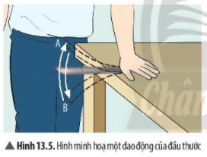
Bài 13: ĐỘ TO VÀ ĐỘ CAO CỦA ÂM ( Tiết 2 )
I. Độ to của âm
II. Độ cao của âm
* Tìm hiểu về tần số
* Tìm hiểu thông tin SGK và cho biết như thế nào gọi là tần số dao động của thước ?
Số dao động đầu thước thực hiện được trong 1 giây được gọi là tần số dao dộng của thước

Slide 36
Bài 13: ĐỘ TO VÀ ĐỘ CAO CỦA ÂM ( Tiết 2 )
I. Độ to của âm
II. Độ cao của âm
-Dây đàn guitar phải thực hiện bao nhiêu dao động trong mỗi giây để phát ra nốt La (A4) có tần số 440 Hz? - Tần số là gì ?
Trả lời
-Tần số là số dao động vật thực hiện được trong 1 giây.
-Trong 1 giây, đàn phát ra tần số 440 Hz
=> Dây đàn thực hiện được 440 dao động.

Slide 37
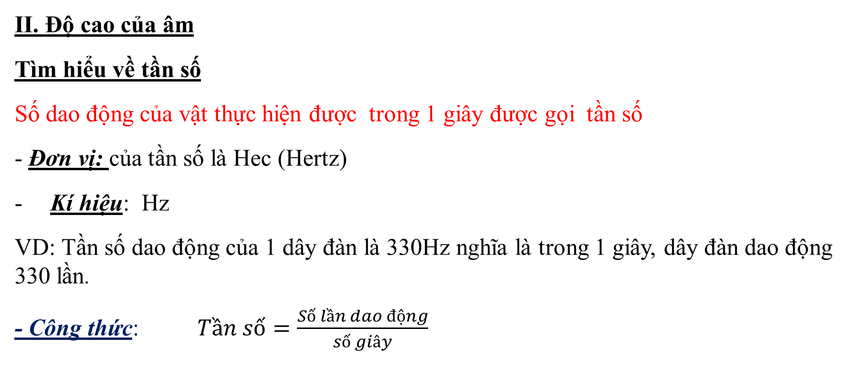
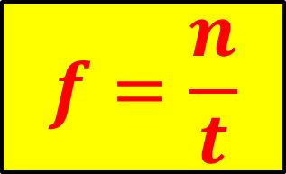
Bài 13: ĐỘ TO VÀ ĐỘ CAO CỦA ÂM ( Tiết 2 )
Trong đó:
n: số dao động
t: thời gian vật thực hiện được n dao động (s)
f: tần số dao động (Hz)

Slide 38
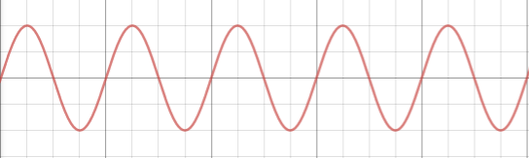
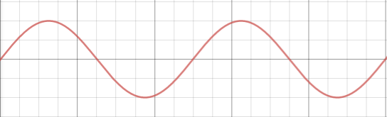
Hình 13.6: hai đồ thị dao động âm (a) và (b) có cùng biên độ nhưng khác tần số
Bài 13: ĐỘ TO VÀ ĐỘ CAO CỦA ÂM ( Tiết 2 )
II. Độ cao của âm
(b)
(a)
Phân biệt sóng âm có tần số cao với tần số thấp bằng dao động kí. Trên màn hình có cùng tỉ lệ, sóng âm có tần số cao hơn thì các đường biểu diễn của chúng ở sát nhau hơn. Nghĩa là đồ thị dao động âm của chúng có các đỉnh ở gần nhau hơn

Slide 39
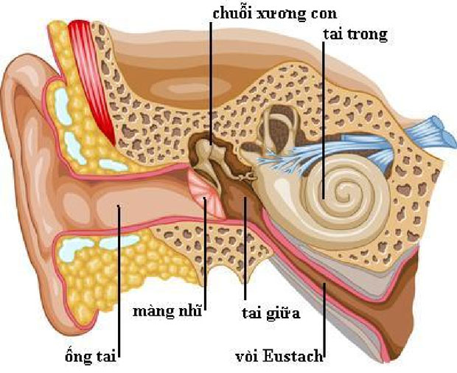
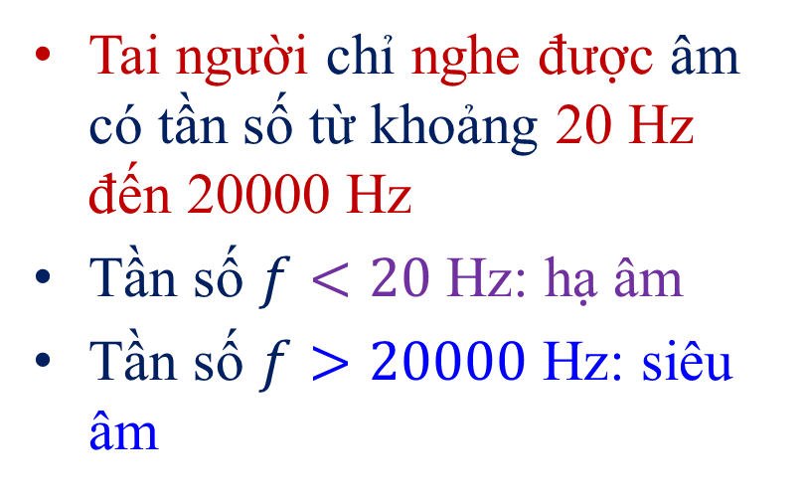
Tai người nghe được toàn bộ âm không?

Slide 40
Hạ âm
Một số động vật cũng nghe được hạ âm: hổ dùng hạ âm để xua đuổi kẻ thù.
Với cường độ lớn hạ âm có thể tác động xấu đến cơ thể: hạ âm tần số 7 Hz có thể dẫn tới tử vong.
Trước những cơn bão thường có hạ âm làm con người khó chịu. Một số sinh vật nhạy cảm với hạ âm nên thường có biểu hiện khác thường. Vì vậy người xưa dựa vào dấu hiệu này để biết trước các cơn bão.

Slide 41
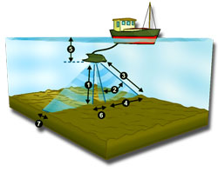
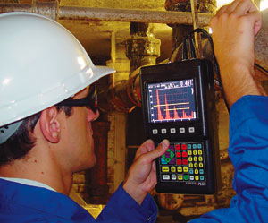
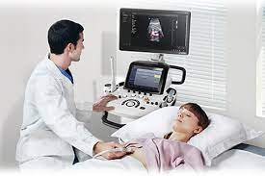
Một số ứng dụng của siêu âm trong thực tế
Dụng cụ sử dụng siêu âm để thăm dò dưới biển
Dùng siêu âm để phát hiện các khuyết tật trong một vật đúc
Siêu âm được ứng dụng trong y học

Slide 42
Bài 13: ĐỘ TO VÀ ĐỘ CAO CỦA ÂM ( Tiết 2 )
II. Độ cao của âm
Tìm hiểu mối liên hệ giữa độ cao và tần số âm
Thí nghiệm 3: Tìm hiểu mối liên hệ giữa độ cao và tần số âm
Tiến hành thí nghiệm 3 ( giống H13. 4 ) Thảo luận nhóm và trả lời các câu hỏi:
Âm thanh phát ra bởi âm thoa nào nghe bổng hơn?
b) Từ đồ thị dao động âm trên màn hình dao động kí, sóng âm của âm thoa nào phát
ra có tần số lớn hơn?
c) Nêu nhận xét về mối liên hệ giữa độ cao của âm với tần số âm.

Slide 43
Tìm hiểu mối liên hệ giữa độ cao và tần số âm
a, Âm phát ra bởi âm thoa khi gõ mạnh nhất
nghe bổng nhất.
b) Từ đồ thị dao động âm trên màn hình dao
động kí, sóng âm của âm thoa khi gõ mạnh
nhất có tần số lớn nhất.
c) Âm phát ra càng cao (càng bổng) khi tần số
âm càng lớn. Âm phát ra càng thấp (càng trầm)
khi tần số càng nhỏ.

Slide 44
Bài 13: ĐỘ TO VÀ ĐỘ CAO CỦA ÂM ( Tiết 2 )
II. Độ cao của âm
Tìm hiểu mối quan hệ giữa độ cao và tần số âm
Dao động càng nhanh, tần số càng lớn, âm phát ra càng cao (càng bổng ).
Dao động càng chậm, tần số càng nhỏ, âm phát ra càng thấp (càng trầm ).
Con người chỉ nghe được âm thanh có tần số từ 20 Hz đến 20000 Hz
Hạ âm < 20Hz
20000Hz< siêu âm

Slide 45
Bài 13: ĐỘ TO VÀ ĐỘ CAO CỦA ÂM ( Tiết 2 )
II. Độ cao của âm
*Tìm hiểu về tần số
Số dao động của vật thực hiện được trong 1 giây được gọi tần số
*Tìm hiểu mối quan hệ giữa độ cao và tần số âm
Âm phát ra càng cao ( càng bổng ) ⇒ vật dao động càng nhanh ⇒ tần số dao động càng lớn.
Âm phát ra càng thấp (càng trầm) ⇒ vật dao động càng chậm ⇒ tần số dao động càng nhỏ.

Slide 46

Vận Dụng
BT . Một con muỗi vỗ cánh với tần số 600 Hz. Điều đó có nghĩa là:
Cánh con muỗi thực hiện 220 dao động trong 1 giây.
Trong 1 giây, con muỗi đập cánh 300 lần.
Số dao động trong 1 giây của cánh muỗi là 600 lần.
Tất cả đều đúng.

Slide 47
Bài 13: ĐỘ TO VÀ ĐỘ CAO CỦA ÂM ( Tiết 3 )
I. Độ to của âm
II. Độ cao của âm
LUYỆN TẬP
Bài 1: Khi gõ vào mặt trống thì mặt trống rung động phát ra âm thanh. Nhưng khi cho con lắc dao động thì không nghe thấy âm thanh. Có người giải thích như sau, chọn câu giải thích đúng?
A. Con lắc không phải là nguồn âm.
B. Con lắc là nguồn phát ra âm thanh nhưng tần số nhỏ (hạ âm) nên tai người không nghe được.
C. Vì dây của con lắc ngắn nên con lắc không có khả năng phát ra âm thanh.
D. Con lắc chuyển động nên không phát ra âm thanh.

Slide 48
Bài 13: ĐỘ TO VÀ ĐỘ CAO CỦA ÂM ( Tiết 3 )
LUYỆN TẬP
Bài 2: Tần số dao động càng cao thì
A. âm nghe càng trầm B. âm nghe càng to
C. âm nghe càng vang xa D. âm nghe càng bổng
Bài 3: Một con lắc thực hiện 20 dao động trong 10 giây. Tần số dao động của con lắc này là:
A. 2Hz B. 0,5Hz C. 2s D. 0,5s
Bài 4: Khi điều chỉnh dây đàn thì tần số phát ra sẽ thay đổi. Dây đàn càng căng thì âm phát ra càng
A. to B. bổng C. thấp D. bé

Slide 49
LUYỆN TẬP
Bài 5: Hãy xác định dao động nào có tần số lớn nhất trong số các dao động sau đây?
A. Vật trong 5 giây có 500 dao động và phát ra âm thanh.
B. Vật dao động phát ra âm thanh có tần số 200Hz.
C. Trong 1 giây vật dao động được 70 dao động.
D. Trong một phút vật dao động được 1000 dao động.
Bài 6: Khi người ta dùng dùi gõ vào các thanh đá thuộc bộ đàn đá thì ta nghe thấy âm thanh phát ra. Vật phát ra âm thanh đó là:
dùi gõ C. các thanh đá
B. lớp không khí D. dùi gõ và các thanh đá

Slide 50
LUYỆN TẬP
Bài 7: Kéo căng sợi dây cao su. Dùng tay bật sợi dây cao su đó, ta nghe thấy âm thanh. Nguồn âm là:
A. sợi dây cao su B. bàn tay C. không khí D. Cả A và C
Bài 8: Khi bầu trời xung quanh ta có dông, ta thường nghe thấy tiếng sấm. Nguồn âm phát ra là:
A. các lớp không khí va chạm nhau.
B. do nhiều hơi nước trong không khí va chạm nhau.
C. lớp không khí ở đó dao động mạnh.
D. lớp không khí ở đó bị nén mạnh.
Bài 9: Khi luồng gió thổi qua rừng cây, ta nghe thấy âm thanh phát ra. Vật phát ra âm thanh là:
A. luồng gió B. luồng gió và lá cây C. lá cây D. thân cây

Slide 51
LUYỆN TẬP
Bài 10: Lựa chọn phương án đúng? Dùng búa gõ xuống mặt bàn. Ta nghe thấy âm thanh phát ra thì:
A. Mặt bàn không phải là vật dao động vì ta thấy mặt bàn đứng yên.
B. Mặt bàn là vật dao động vì mặt bàn dao động rất nhanh, ta không thấy được.
C. Búa là vật dao dộng vì nhờ có búa mới tạo ra âm thanh.
D. Tay là nguồn âm vì tay dùng búa gõ xuống bàn làm phát ra âm thanh.

Slide 52

Bài 13: ĐỘ TO VÀ ĐỘ CAO CỦA ÂM ( Tiết 3 )
I. Độ to của âm
II. Độ cao của âm
VẬN DỤNG
Truy cập trang web sau:
Nhấn nút “Play” để nghe. Kéo nút trượt tăng dần tần số. Độ cao của âm nghe được liên hệ như thế nào với tần số âm?

Slide 53
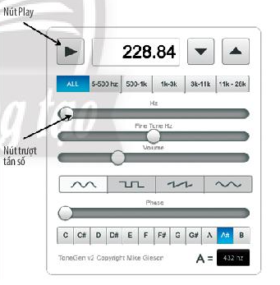
Bài 13: ĐỘ TO VÀ ĐỘ CAO CỦA ÂM ( Tiết 3 )
VẬN DỤNG
Sử dụng điện thoại quét mã QR, nhấn nút “Play” và nghe Tần số càng lớn thì độ cao của âm càng bổng. Tần số càng nhỏ thì độ cao của âm càng trầm.

Slide 54
Bài 13: ĐỘ TO VÀ ĐỘ CAO CỦA ÂM ( Tiết 3 )
VẬN DỤNG
BTập 1 / SGK : Loài muỗi và ruồi đen thường phát ra âm thanh khi bay. Âm thanh phát ra khi bay của muỗi hay ruồi đen nghe bổng hơn? Vì sao?
Trả lời :
Tần số phát ra của loài muỗi khoảng 600 Hz, tần số phát ra của loài ruồi đen
khoảng 350 Hz
=> Tần số của muỗi lớn hơn tần số của ruồi
=> Âm thanh phát ra khi bay của muỗi nghe bổng hơn ruồi đen.

Slide 55
Bài 13: ĐỘ TO VÀ ĐỘ CAO CỦA ÂM ( Tiết 3 )
VẬN DỤNG
Bài tập 2/ sgk . Để thay đổi độ to của tiếng đàn, người nghệ sĩ chơi đàn guitar thường
thực hiện các thao tác như thế nào? Giải thích.
Âm nghe được càng to khi biên độ âm càng lớn.
Để thay đổi độ to của tiếng đàn, người nghệ sĩ chơi đàn thường gảy đàn mạnh yếu
khác nhau.
Độ mạnh yếu khi gảy đàn khác nhau dẫn đến dao động của âm khác nhau, từ đó
Biên độ cũng khác nhau => Thay đổi được độ to.

Slide 56
Bài 13: ĐỘ TO VÀ ĐỘ CAO CỦA ÂM
I. Độ to của âm
- Biên độ dao động là độ lệch lớn nhất của dao động so với vị trí cân bằng của nó.
- Âm nghe được càng to thì biên độ càng lớn
II. Độ cao của âm
Số dao động của vật thực hiện được trong 1 giây được gọi tần số
Âm phát ra càng cao ( càng bổng ⇒ tần số dao động càng lớn.
Âm phát ra càng thấp (càng trầm) ⇒ tần số dao động càng nhỏ.
Hướng dẫn về nhà
+ Về nhà sử dụng SGK để Học bài.
+ Làm bài tập SGK , SBT
+ Đọc trước bài 14: “Phản Xạ Âm ”

Slide 57




CHÚC CÁC EM HỌC TỐT

